Slide 1
우리조발표

Slide 2
주제
AI copywriter
목표
새로운 영화의 헤드라인을 만들어주는 모델

Slide 3
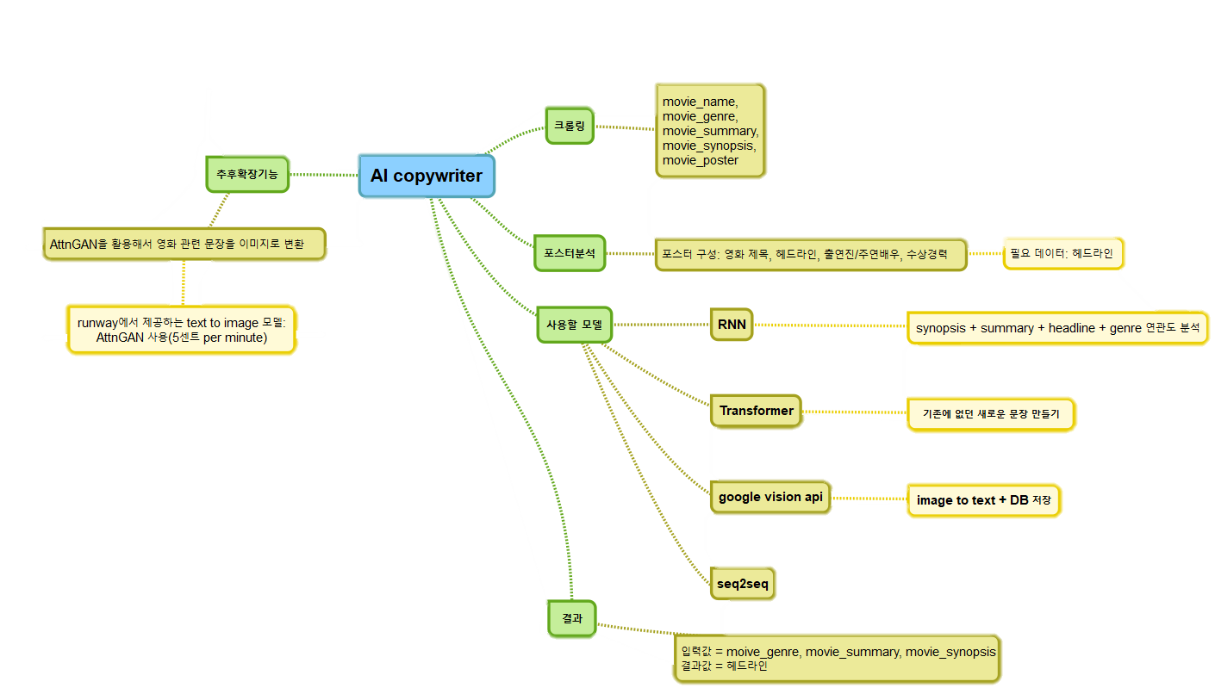
분석 절차

Slide 4
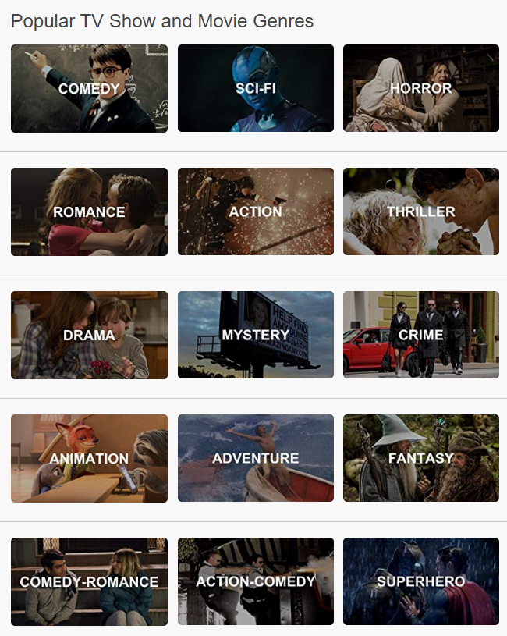
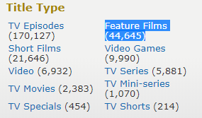
분석 절차
 | Feature films | TV Movies
특징 | 영화관상영 목적 | DVD, ipTV
헤드라인 유무 | O | X

Slide 5
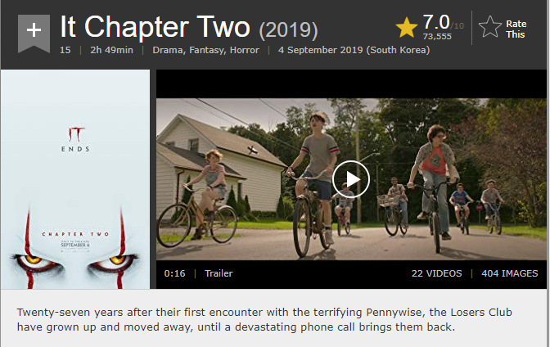
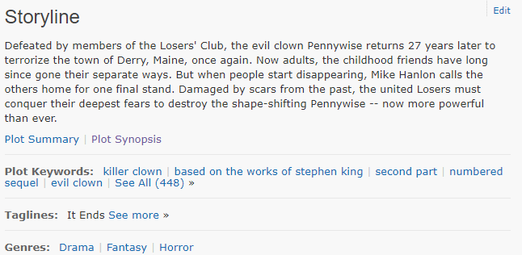
분석 절차
Movie_name
Movie_poster
Movie_summary & Movie_synopsis
Movie_genre

Slide 6
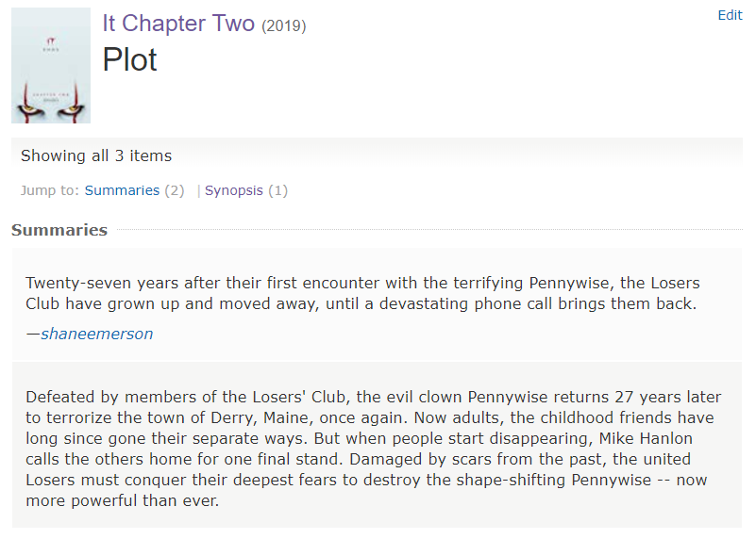
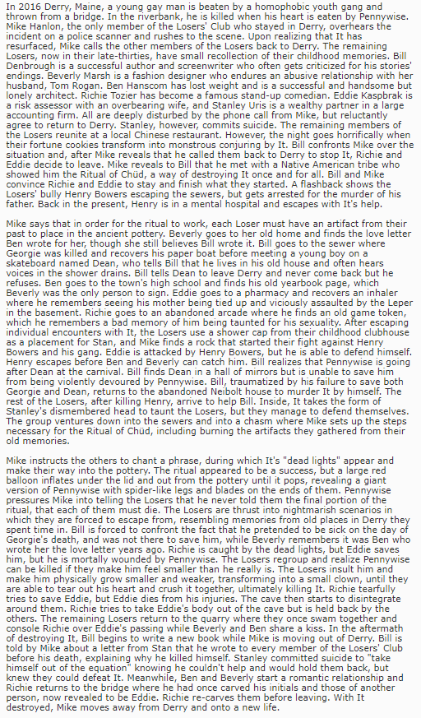
분석 절차

Slide 7
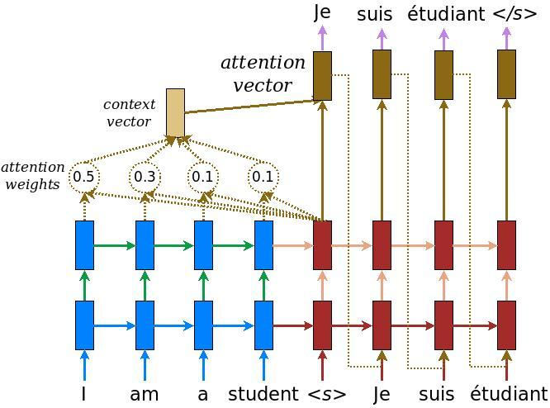
분석 절차
Seq2seq

Slide 8
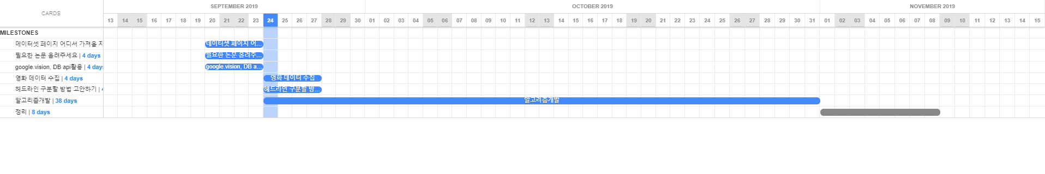
일정

Slide 9
역할
강동훈 – 기획 + 크롤링 + 알고리즘 개발
심재용 – 이미지 분석 + DB 관리+ 알고리즘 개발
임진하 – 필요 논문 스터디 리더 + 알고리즘 개발

